Slide 1
ЛЕТНИЕ ПУТЕШЕСТВИЯ И ПРИКЛЮЧЕНИЯ
3 класс 5 урок

Slide 2
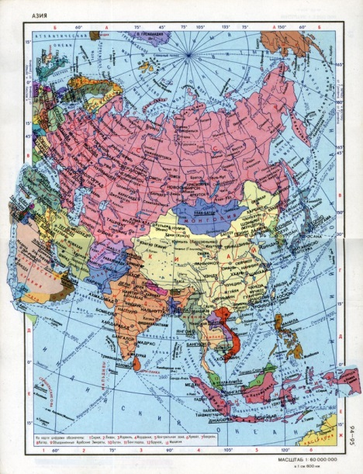
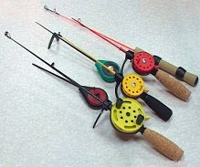
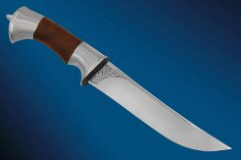
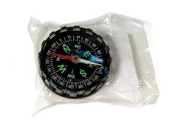
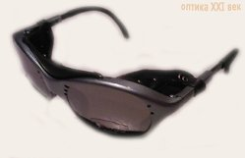
Взгляните на те вещи, предметы, которые я принесла на урок. Назовите их и скажите, кому и для чего они необходимы.

Slide 3
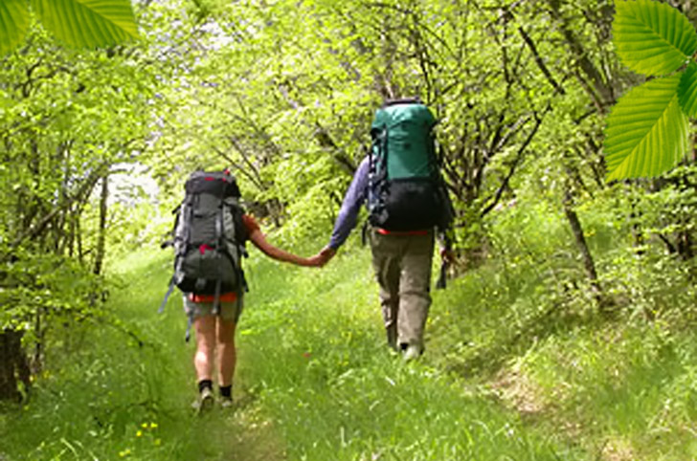
Кто из вас догадался, о каком времени года мы будем читать? Почему?
ЛЕТНИЕ ПУТЕШЕСТВИЯ И ПРИКЛЮЧЕНИЯ

Slide 4
что же такое путешествия и приключения.
Путешествовать – быть в пути, в дороге, идти или ехать вдаль.
Путешествие – странствование, ходьба или езда по чужим местам.
Путешественник – тот, кто находится в пути, много ездит или ходит.
Приключение – случай, происшествие, нечаянное событие, похождение.

Slide 5
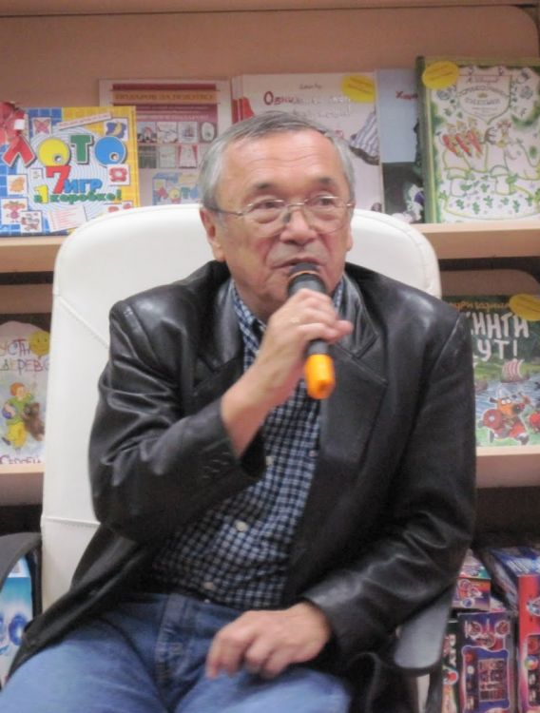
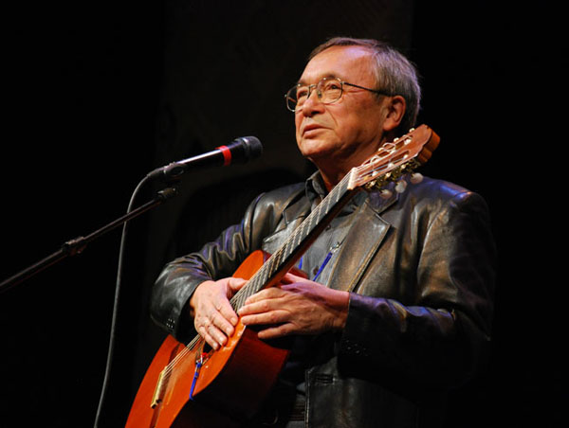
Чтение стихотворения Ю. Кима «Отважный охотник».

Slide 6
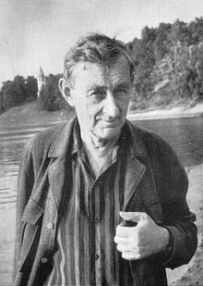
Работа с главами из повести С. Голицына «Сорок изыскателей».
Сергей Михайлович Голицын (14 марта 1909 — 7 ноября 1989) — русский советский писатель, мемуарист, инженер-топограф, военный строитель, участник Великой Отечественной войны. Внук московского губернатора В. М. Голицына.

